Slide 1
Halbschriftliche Multiplikation
الضرب [aldarb]
die Multiplikation
الضرب
[eamalih]
7 · 15 = 105
der 1. Faktor
der 2. Faktor
das Produkt
الضارب
[aldrb]
المضرب به
[almdrub bh]
الناتج
[alnatj]

Slide 2
Halbschriftliche Multiplikation
الضرب [aldarb]
die Malaufgabe
7 · 15 = 105
عمليه الضرب
[eamalih aldarb]
.
7 15 = 105
Sieben mal fünfzehn ist gleich einhundertfünf.
die Gleichung
المعادلة
[almueadala]
سبعة في خمسة عشر يساوي مائة وخمسة.
[sabeat fi khamsat eashar yusawy miayat wakhamsatun.]
der Rechenweg
طريقة الحساب
[tariqat alhisab]

Slide 3
Halbschriftliche Multiplikation
الضرب [aldarb]
schrittweise Multiplizieren
اضرب خطوة بخطوة
[aidrib khatwatan bikhutwa]
Ich zerlege die Aufgabe in zwei Malaufgaben.
7 · 15 = 70 + 35 = 105
انا اقسم المسألة إلى مسألتين ضرب.
[ana aqsam almas'alat 'iilaa mas'alatayn darb.]
7 · 10 = 70
7 · 5 = 35

Slide 4
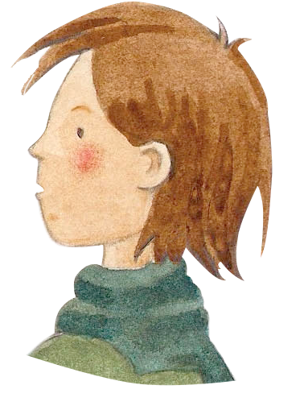
Halbschriftliche Multiplikation
الضرب [aldarb]
Stellenweise Multiplizieren mit dem Malkreuz
الضرب نفس القيم باستخدام علامة الضرب.
[aldarb nafs alqiam biastikhdam ealamat aldarba.]
Ich rechne die Aufgabe mit dem Malkreuz aus.
16 · 13 = 208
· | 10 | 3
10 | 100 | 30 | 130
6 | 60 | 18 | 78
 | 160 | 48 | 208
أحسب المسألة باستخدام علامة الضرب.
['ahsab almuhimat biastikhdam almas'alat aldarba.]

